Slide 1
Use of Image Processing Techniques in the Diagnosis of Brain Tumor
Esame di Image Processing
de Gioia Domenico

Slide 2
Metodologia generale
«Identification of Brain Tumor and Extracting its’ Features through Processing of MRI» (10.1109/ICITR51448.2020.9310800)

Slide 3
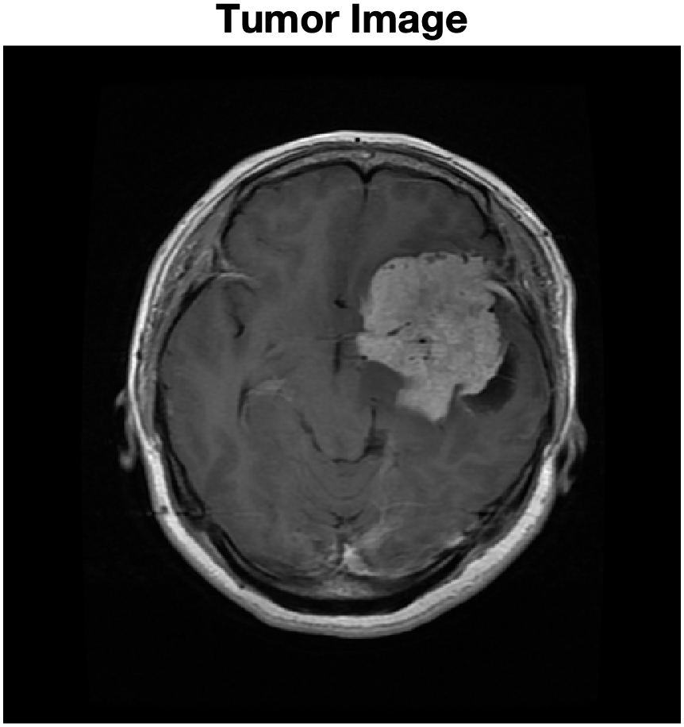
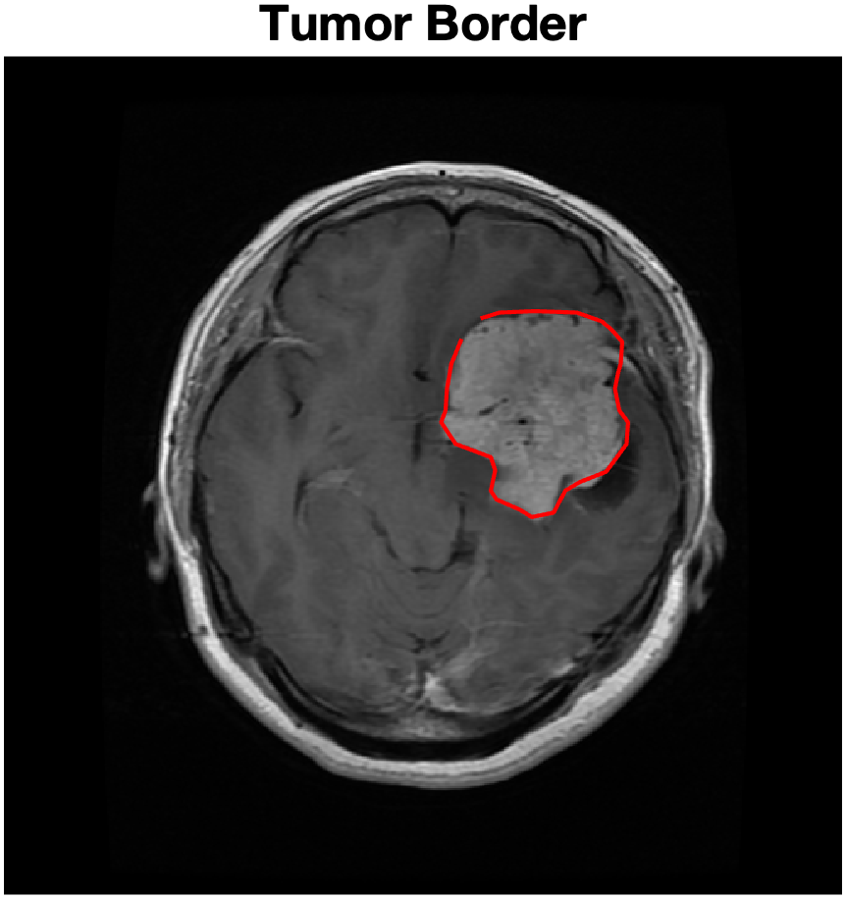
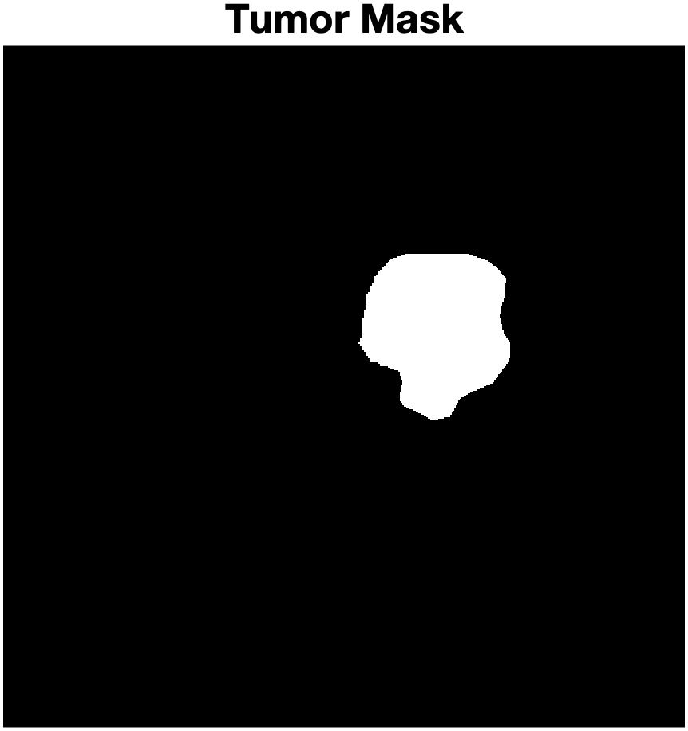
Dataset
3064 immagini MRI T1-contrast-enhanced
Classi di tumori presenti: meningioma, glioma, pituitario
Risoluzione: 512x512 pixel
Label delineate da radiologi

Slide 4
Pre-processing
Sharpening
Filtro mediano
Filtro gaussiano
Regolazione del contrasto

Slide 5
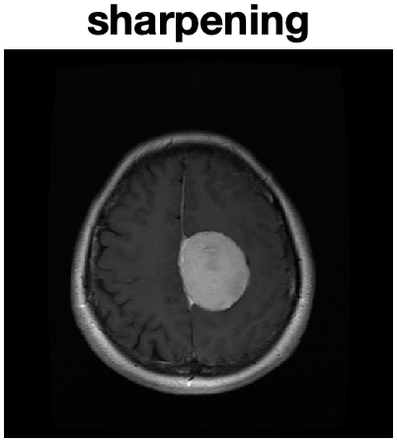
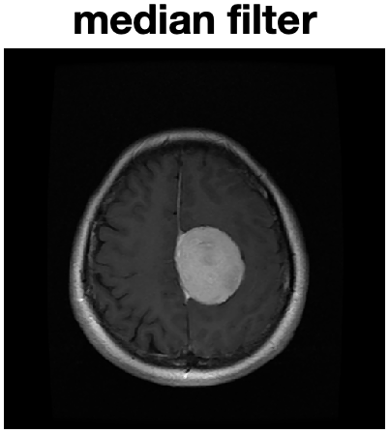
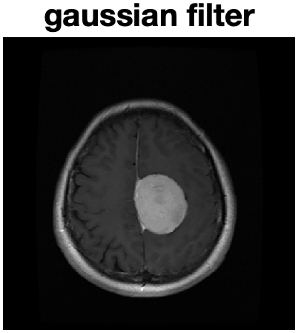
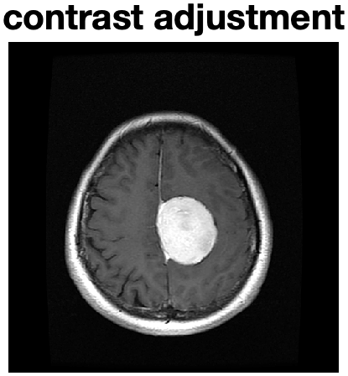

Slide 6
Skull-stripping
Thresholding
Rimozione oggetti piccoli
Riempimento buchi
Erosione

Slide 7
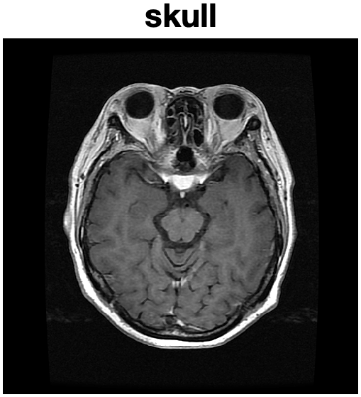
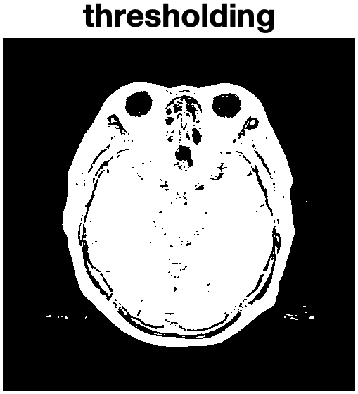
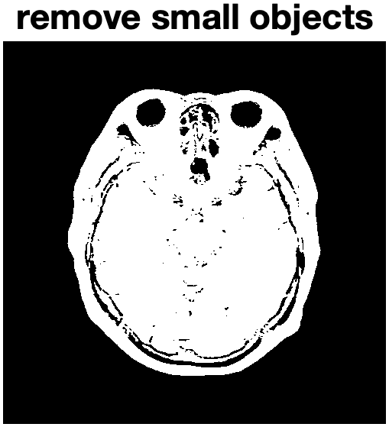
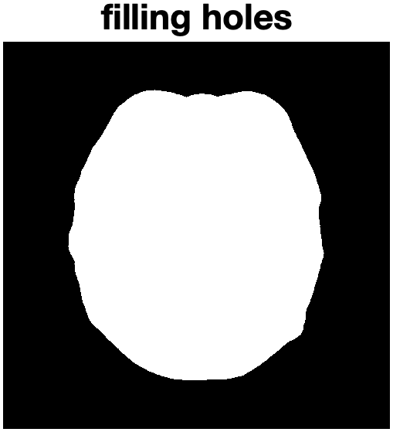
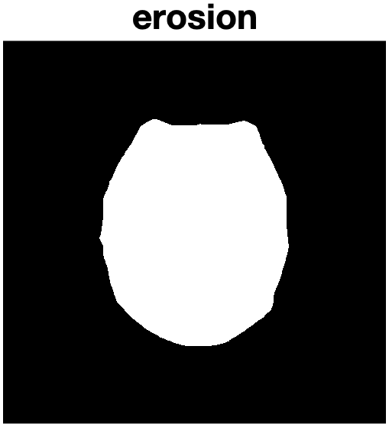
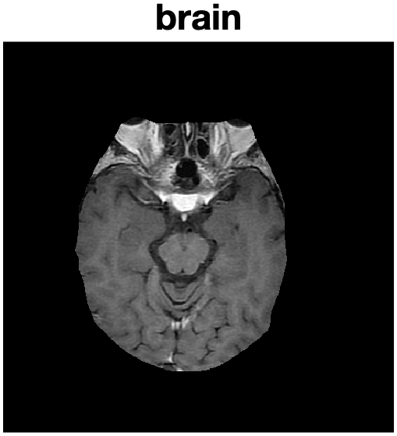

Slide 8
Segmentazione del tumore
Thresholding
Erosione
Componente principale
Dilatazione
Riempimento buchi

Slide 9
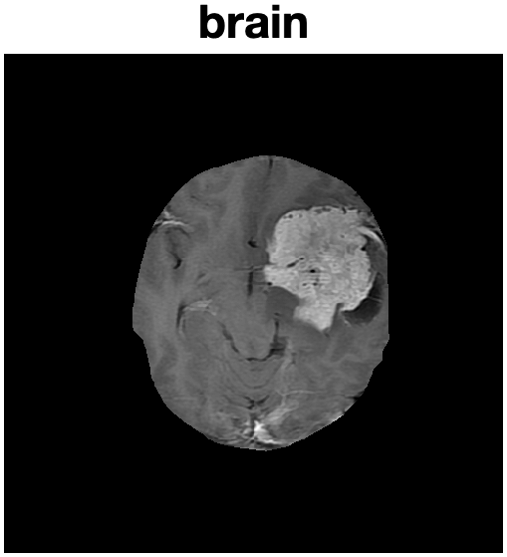
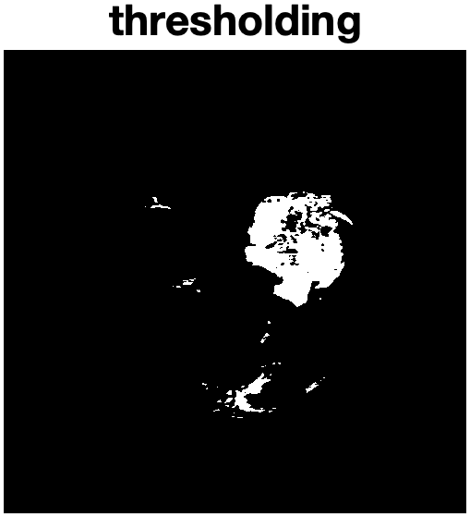
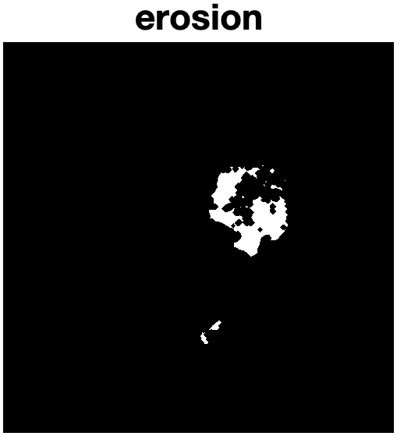
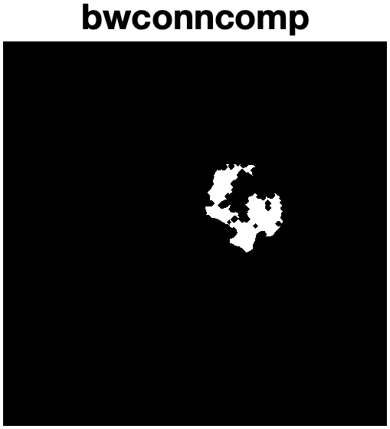
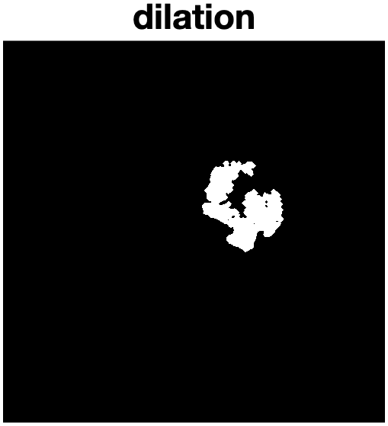
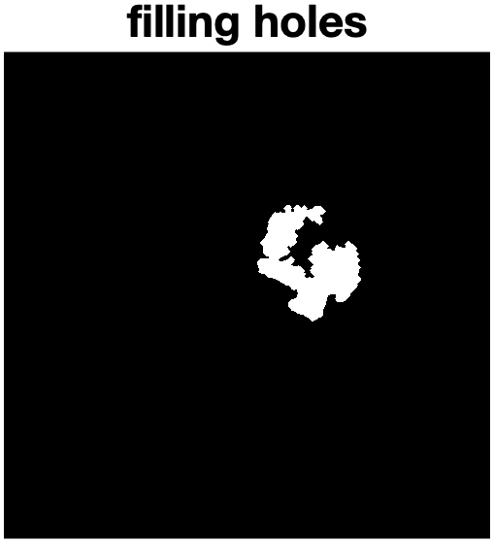

Slide 10
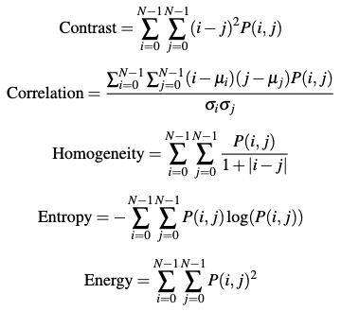
Estrazione delle feature

Slide 11
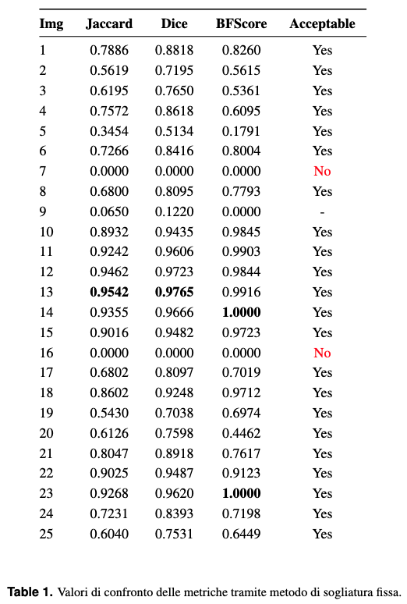
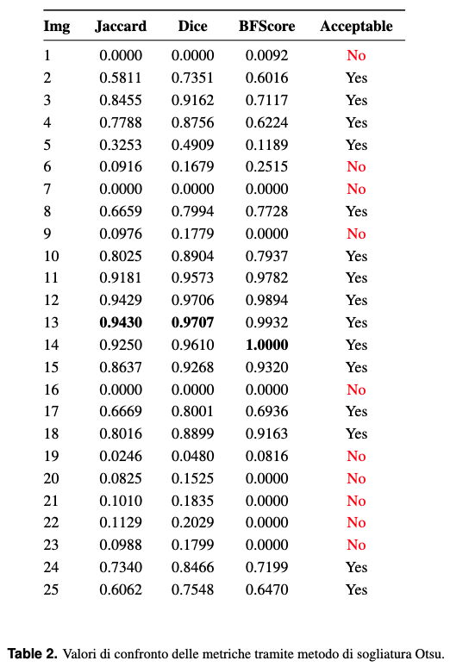

Slide 12
Conclusioni e sviluppi futuri
Buona accuratezza nella rilevazione dei tumori celebrali
Strumento di supporto alle decisioni mediche
Espansione del dataset di test
Classificazione delle lesioni celebrali
Integrazione di deep learning per segmentazione avanzata

